Slide 1

Banánia Dokumentáció

Slide 2
A cég hálózata
Vlan 10 | Vlan 20 | Vlan 30 | Vlan 40 | Vlan 50
Rendelésfelvétel | Pénzügy | Vezetőség | Dolgozók | Rendszergazda
192.168.100.32 | 192.168.100.24 | 192.168.100.16 | 192.168.100.0 | 192.168.100.40
255.255.255.248 | 255.255.255.248 | 255.255.255.248 | 255.255.255.240 | 255.255.255.248
192.168.100.33 | 192.168.100.25 | 192.168.100.17 | 192.168.100.1 | 192.168.100.41
192.168.100.38 | 192.168.100.30 | 192.168.100.22 | 192.168.100.14 | 192.168.100.46
192.168.100.39 | 192.168.100.31 | 192.168.100.23 | 192.168.100.15 | 192.168.100.47

Slide 3
Kábelezés
Switch 1 | Switch 2 | Switch 3 | Switch 4
Rendelésfelvétel | Pénzügy | Vezetőség | Dolgozók
Pc1 – f0/1 | Pc2 – f0/1 | Pc3 – f0/1 | Pc6 – f0/1
f0/23-24 Port-channel 1 | f0/23-24 Port-channel 1 | Pc4 – f0/2 | Pc7 – f0/2
 | f0/21-22 Port-channel 2 | Pc5 – f0/3 | Pc8 – f0/3
 |  | f0/21-22 Port-channel 2 | Pc9 – f0/4
 |  | g0/1 Router 1 | Pc10 – f0/5 Pc11 – f0/6
 |  |  | g0/1 Router 1

Slide 4


Slide 5




Slide 6
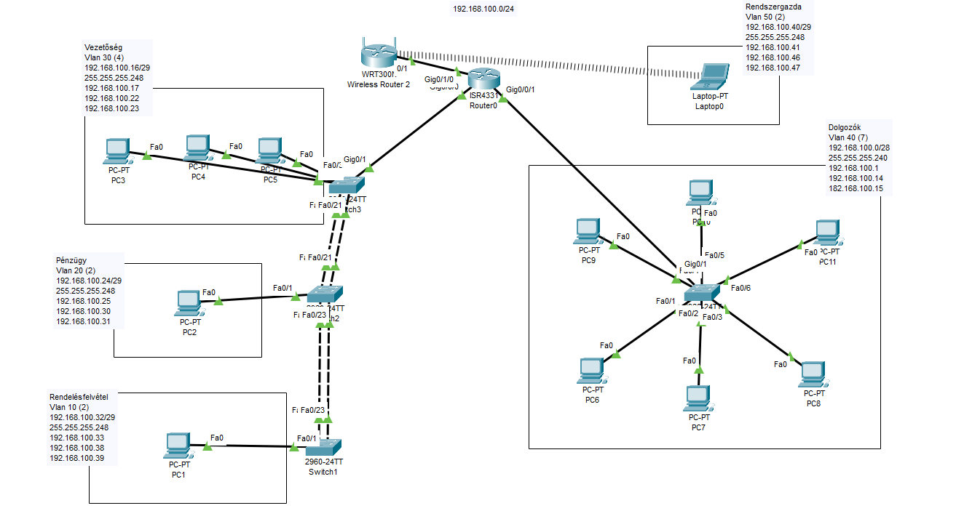

Slide 7
A Weboldal tervezése

Slide 8
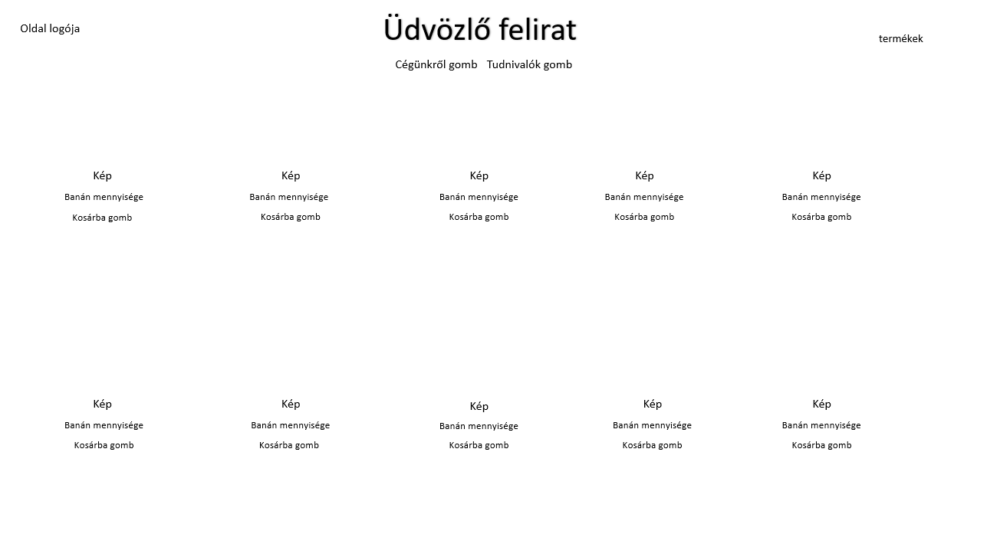

Slide 9
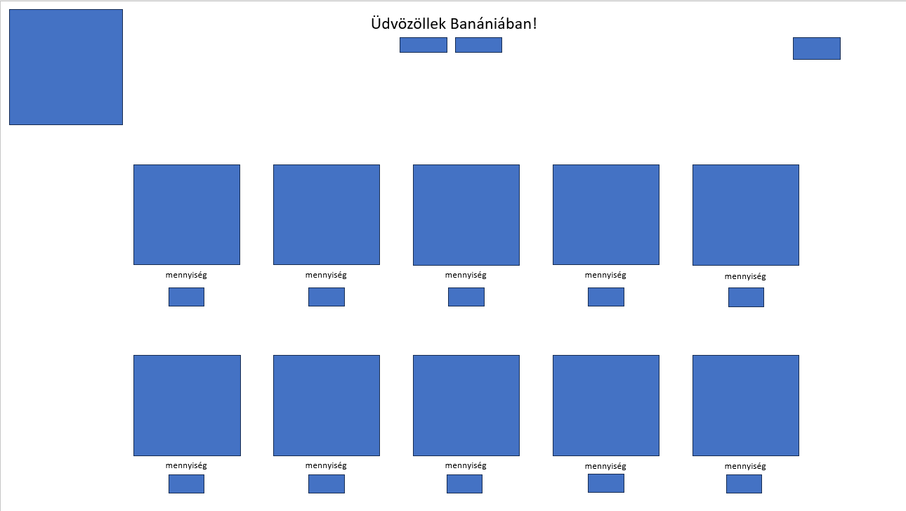

Slide 10
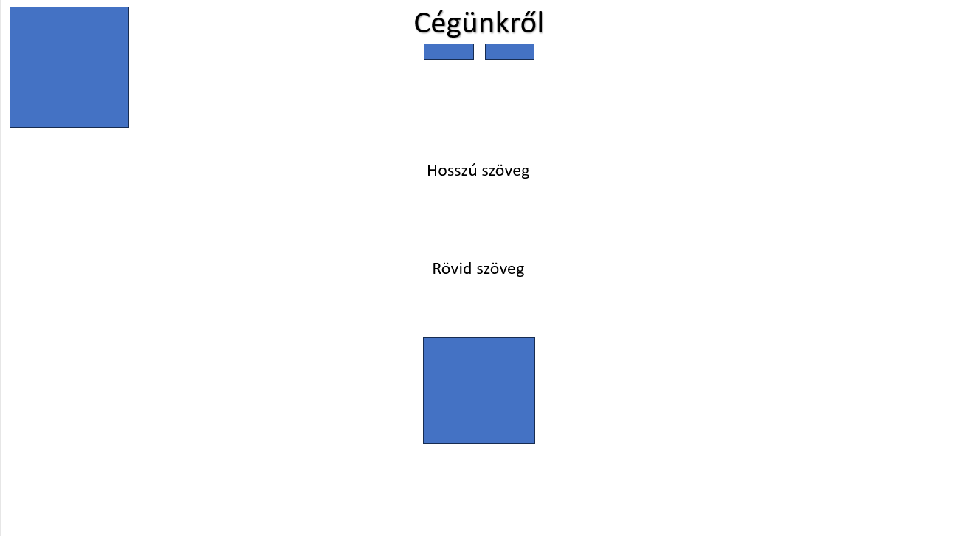

Slide 11
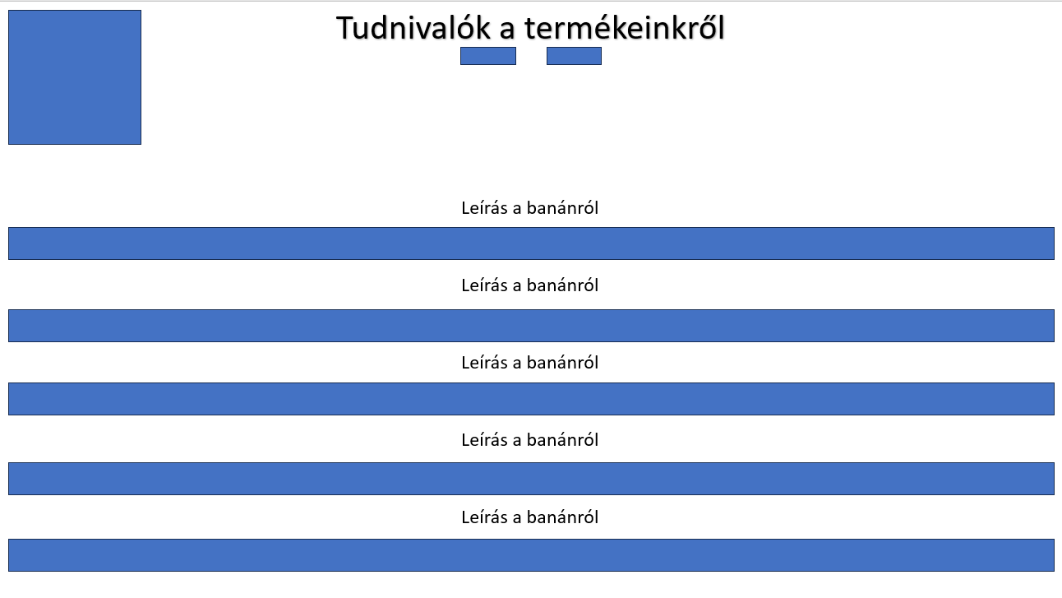

Slide 12
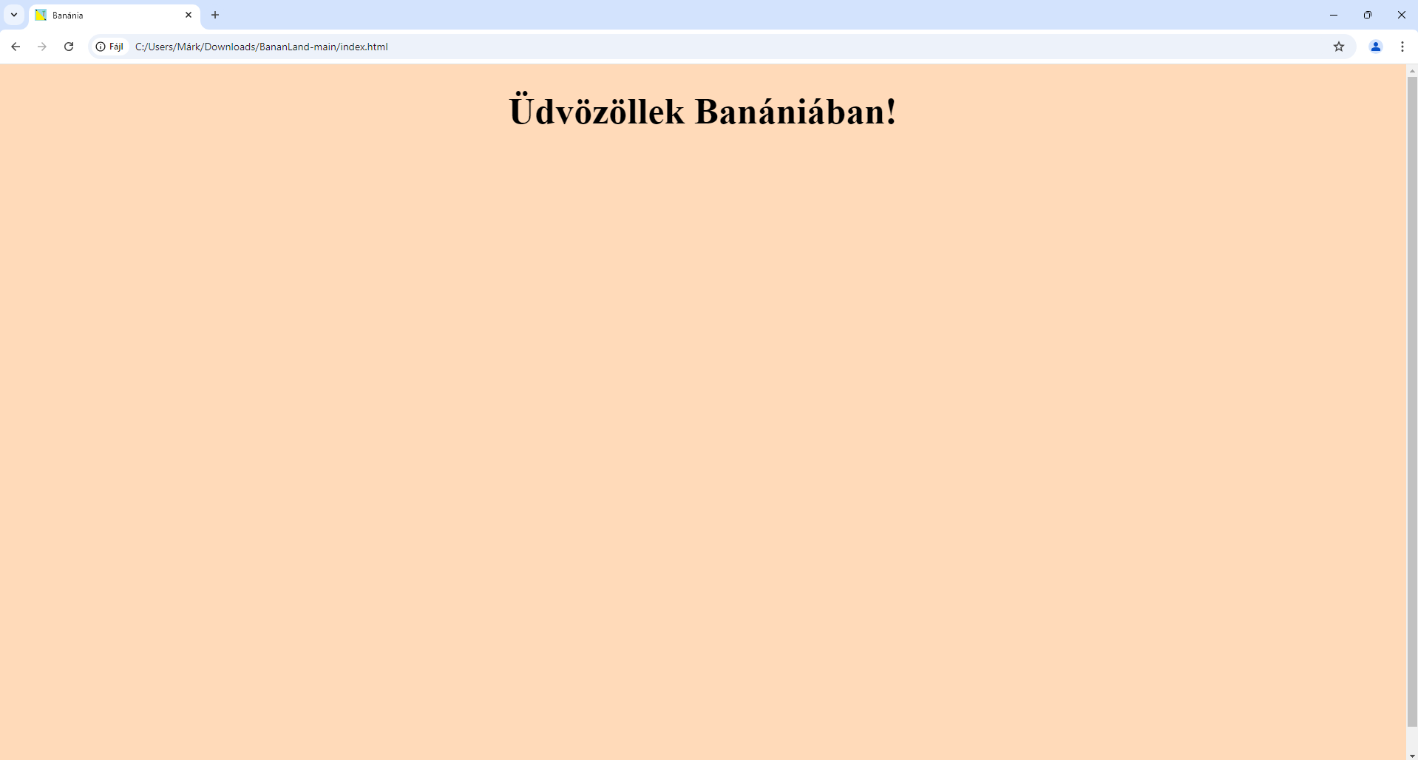
A főoldal kezdetben

Slide 13


Slide 14
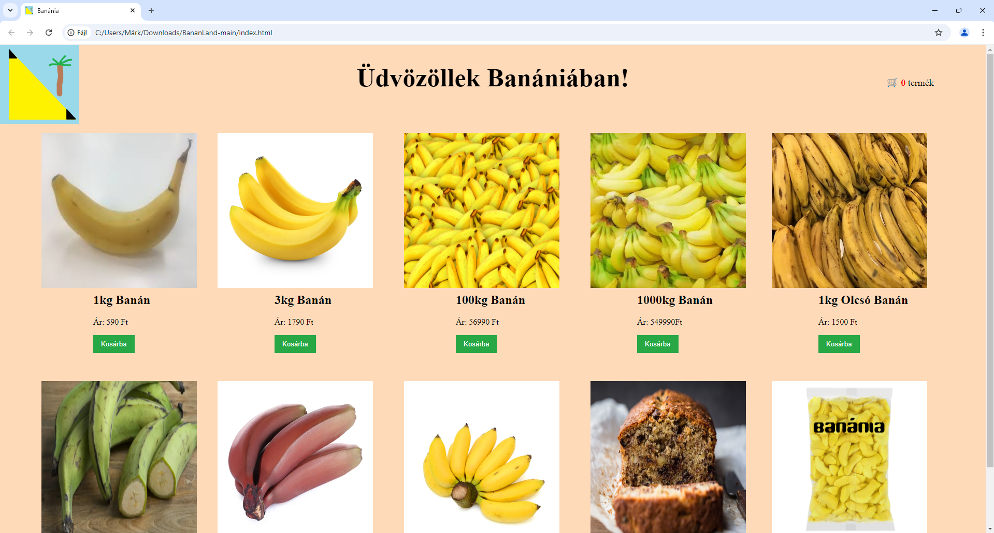
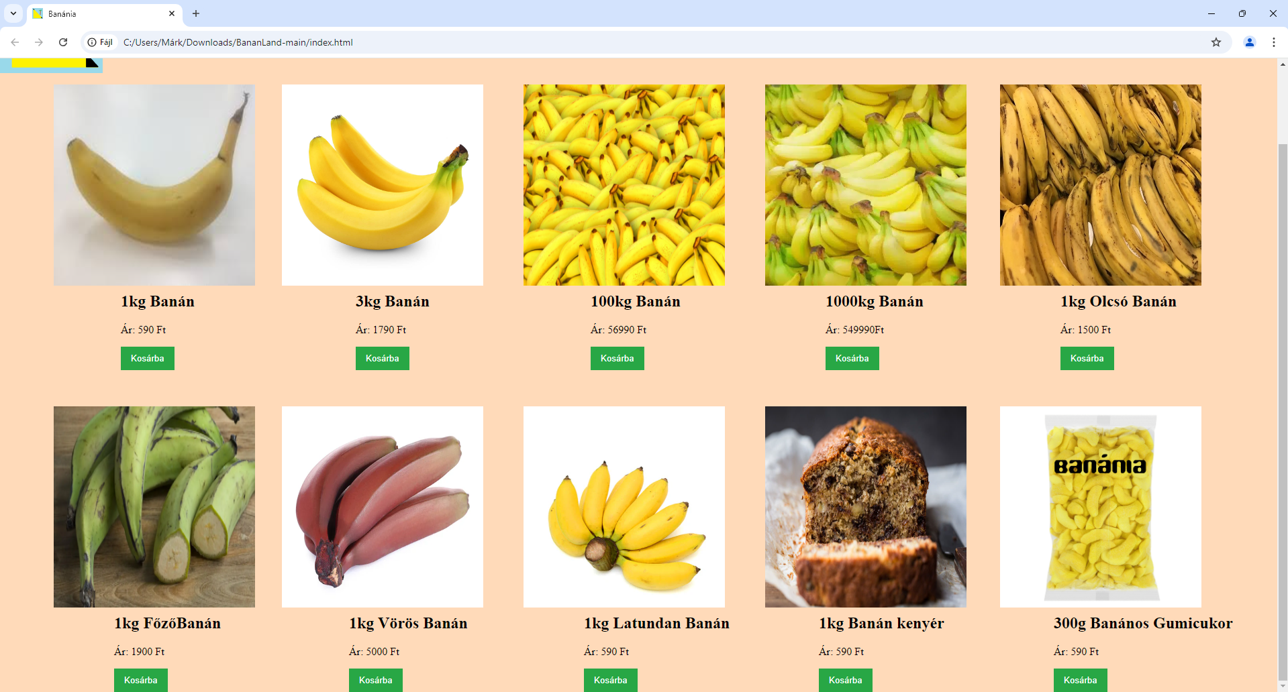

Slide 15


Slide 16
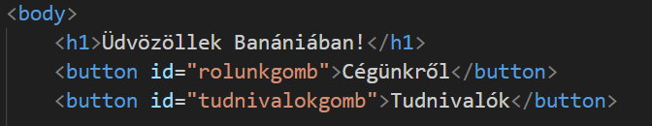
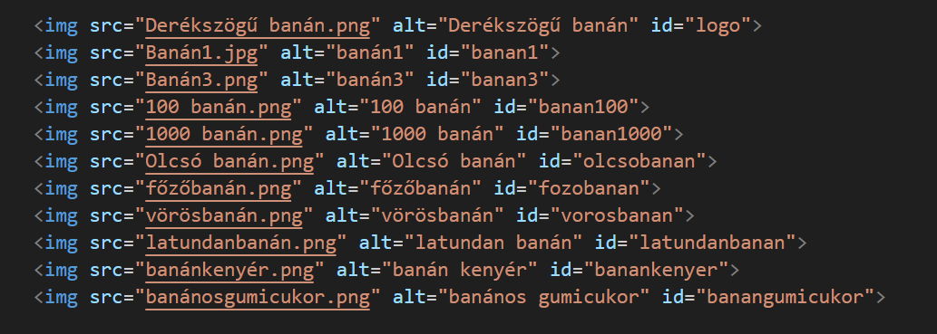
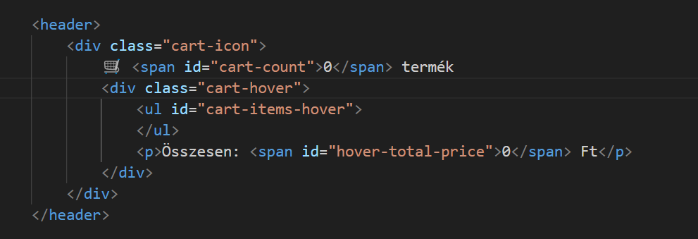
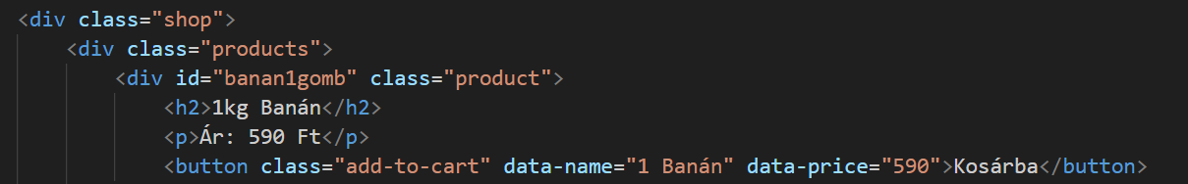
Weboldal HTML szerkezete

Slide 17
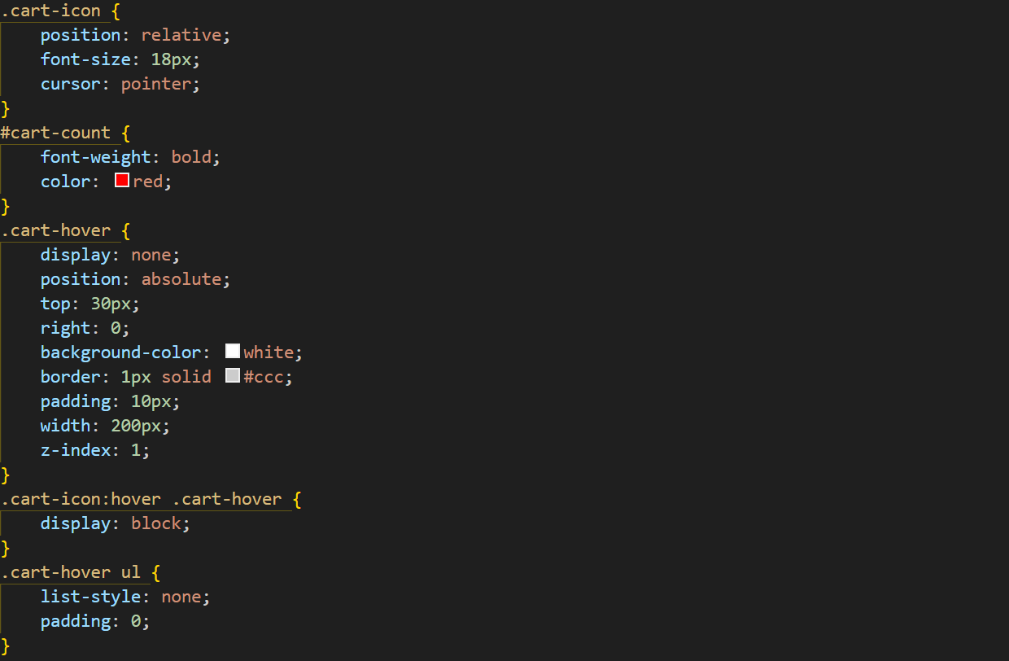
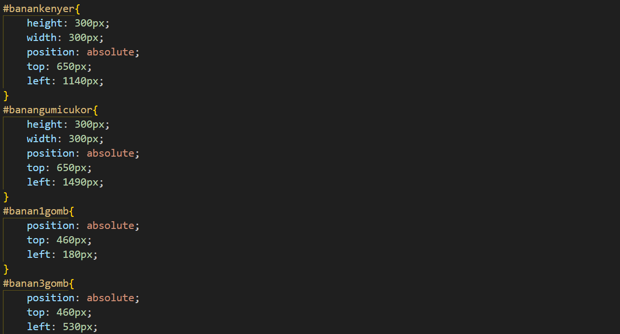
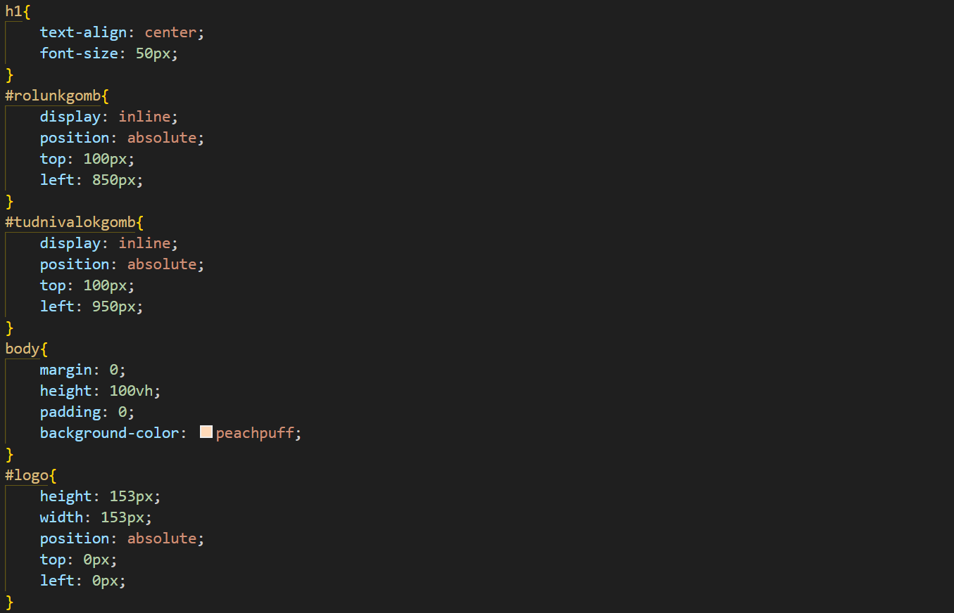
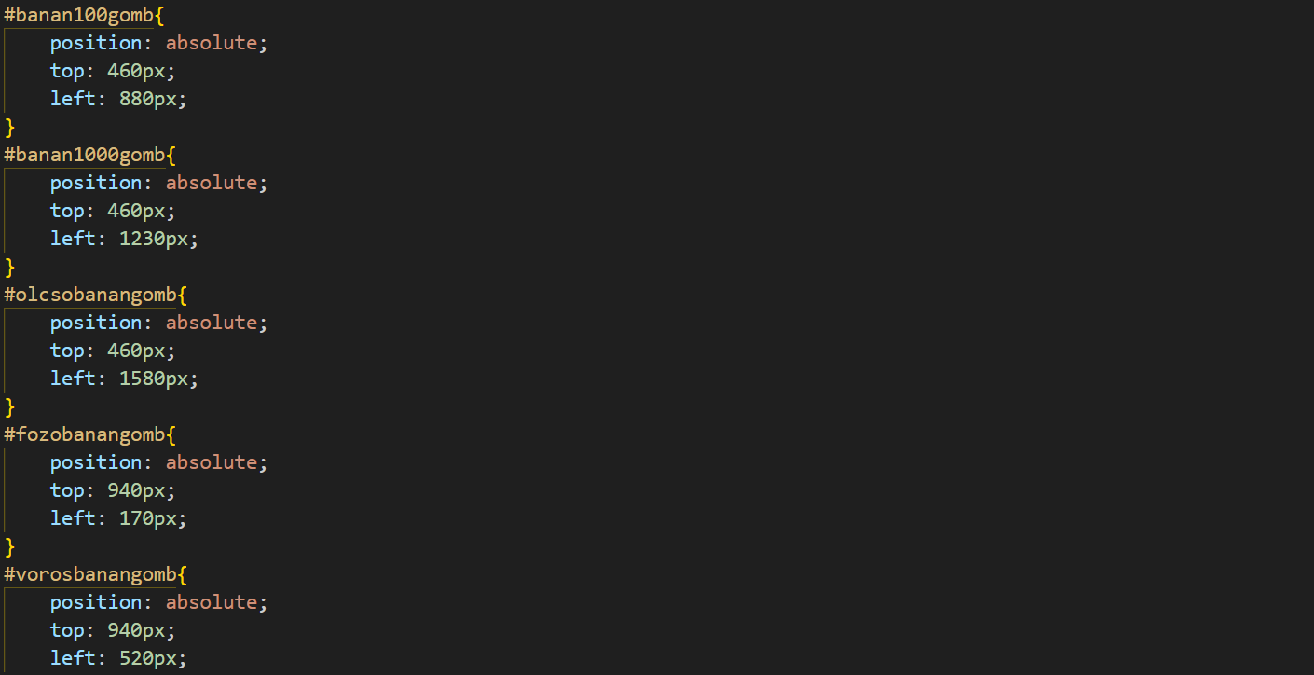
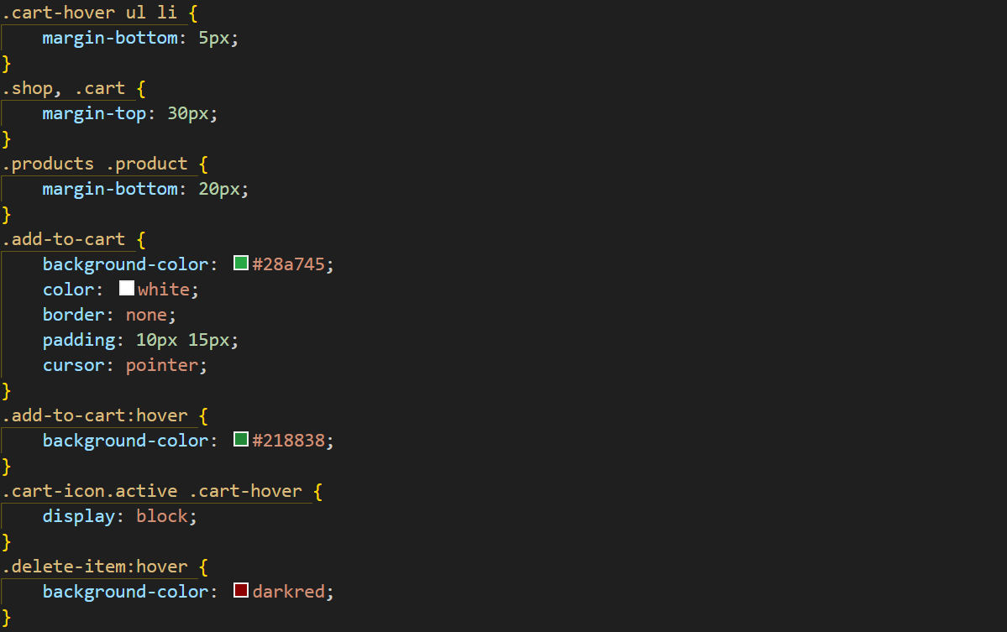
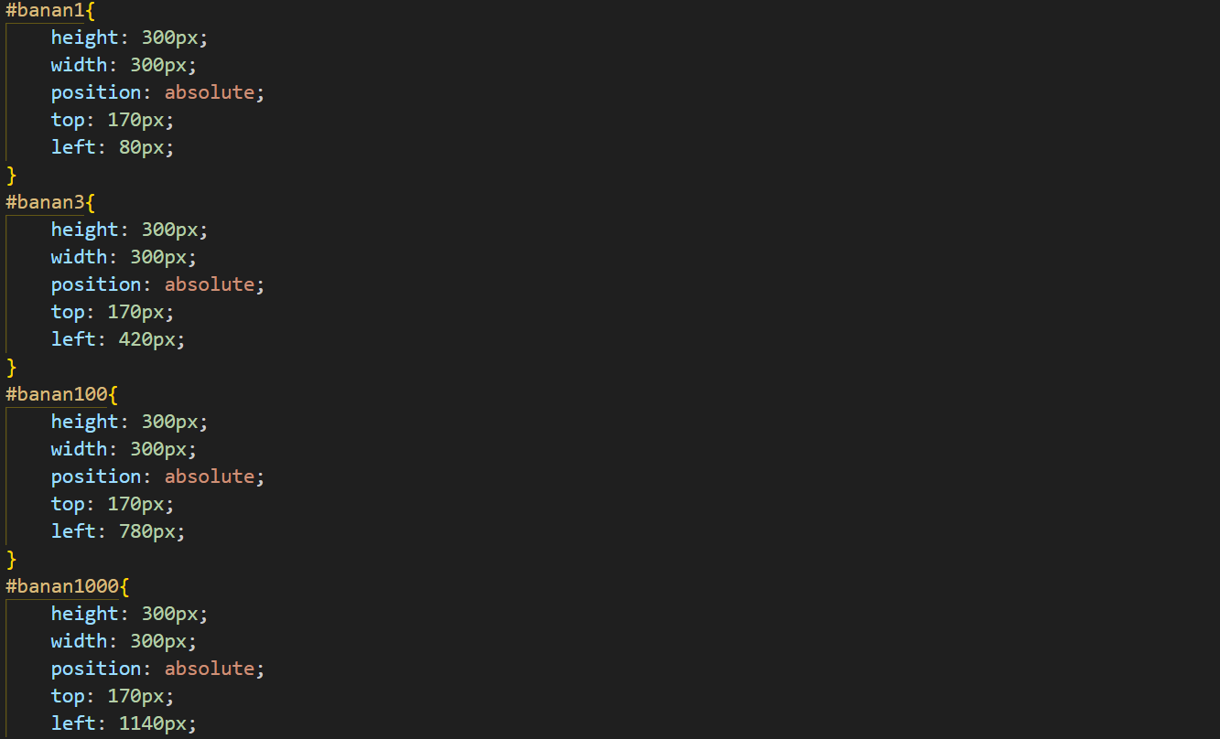
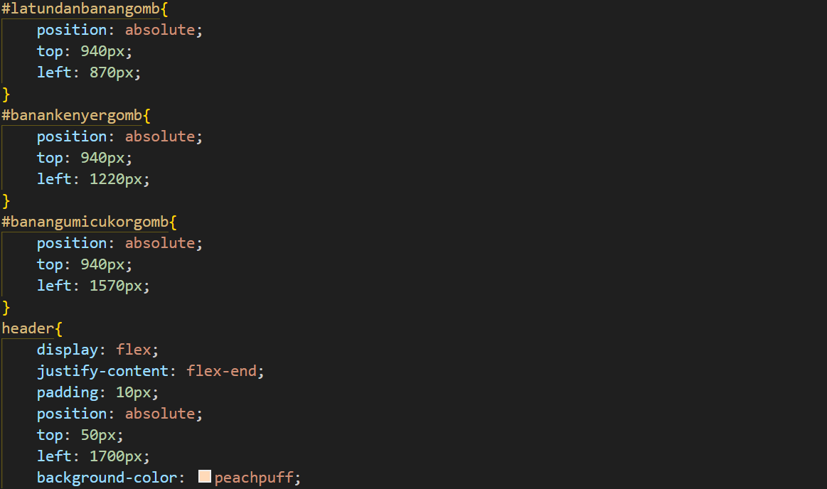
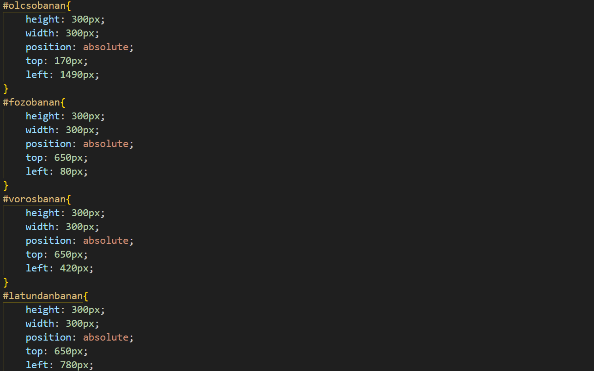
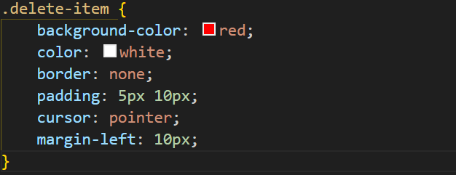
Weboldal CSS szerkezete

Slide 18
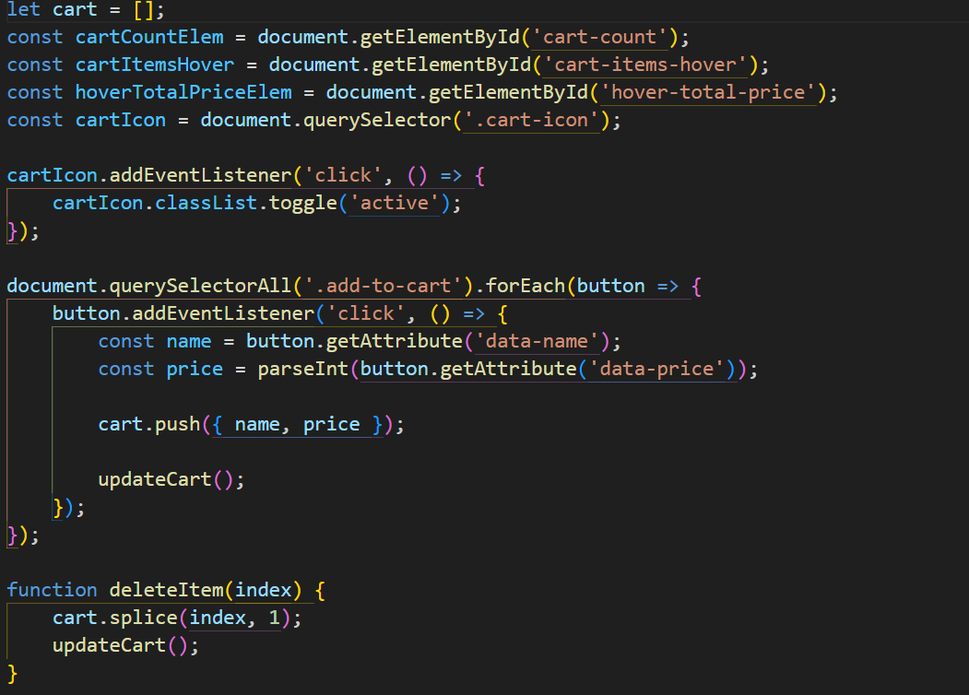
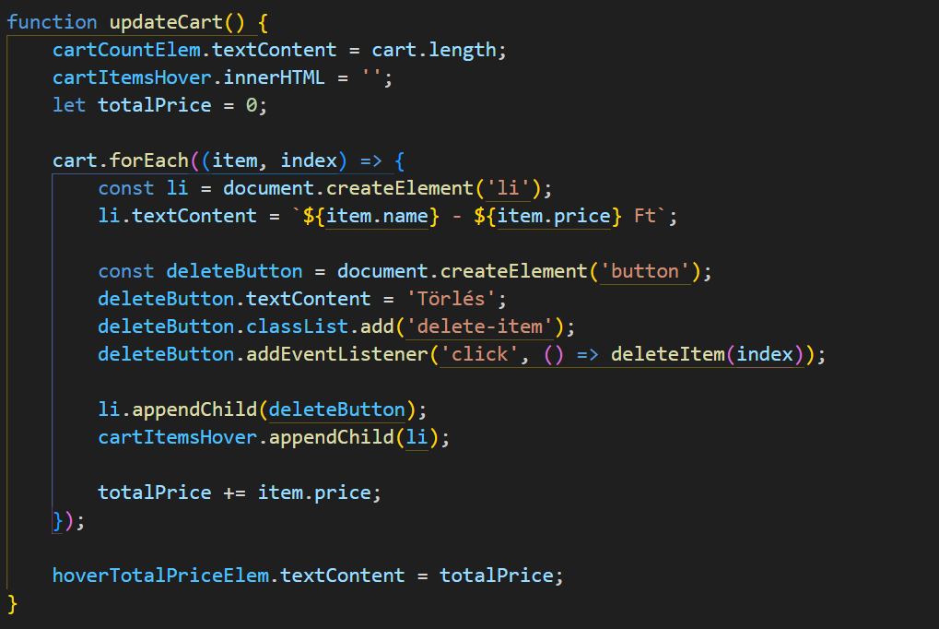
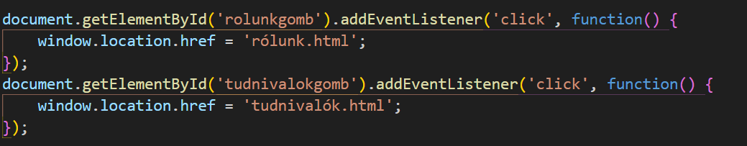
Weboldal JavaScript szerkezete

Slide 19
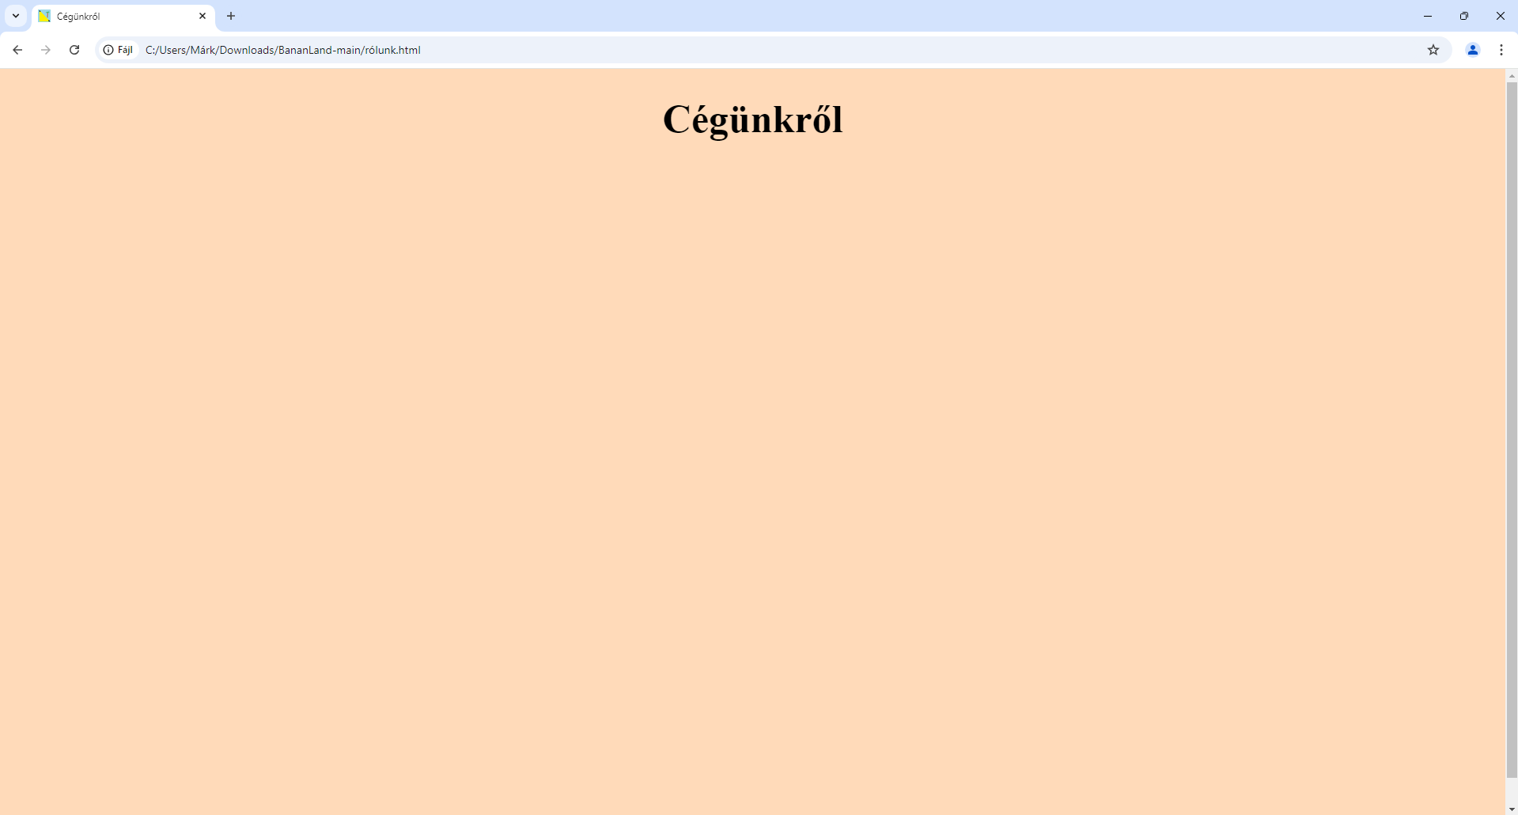
Cégünkről oldal kezdetben

Slide 20
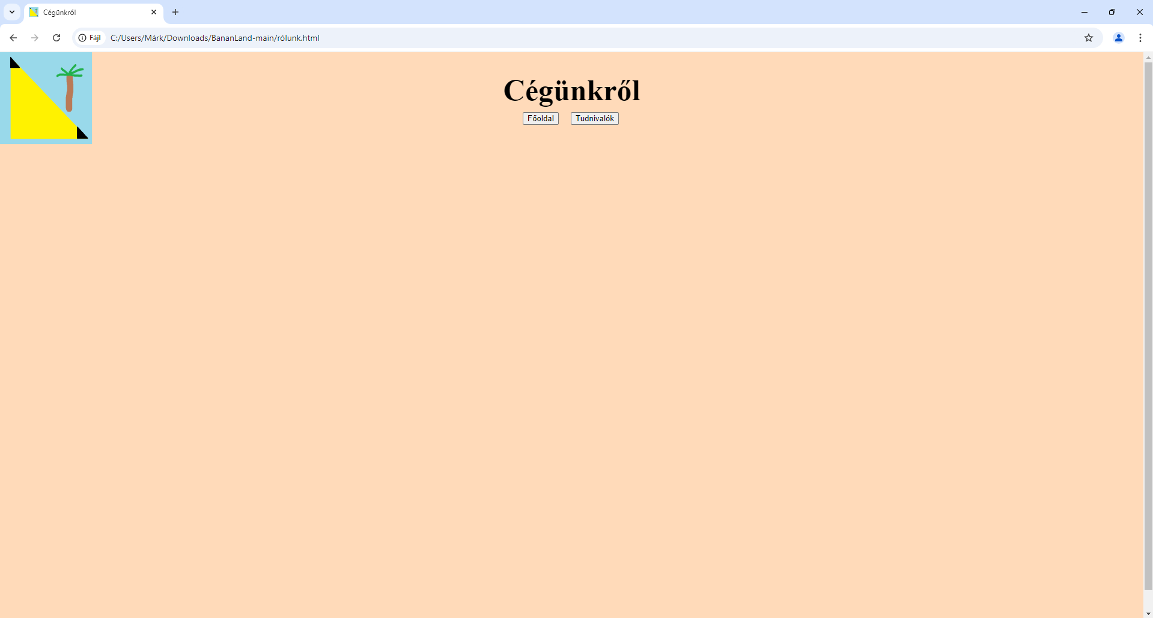

Slide 21
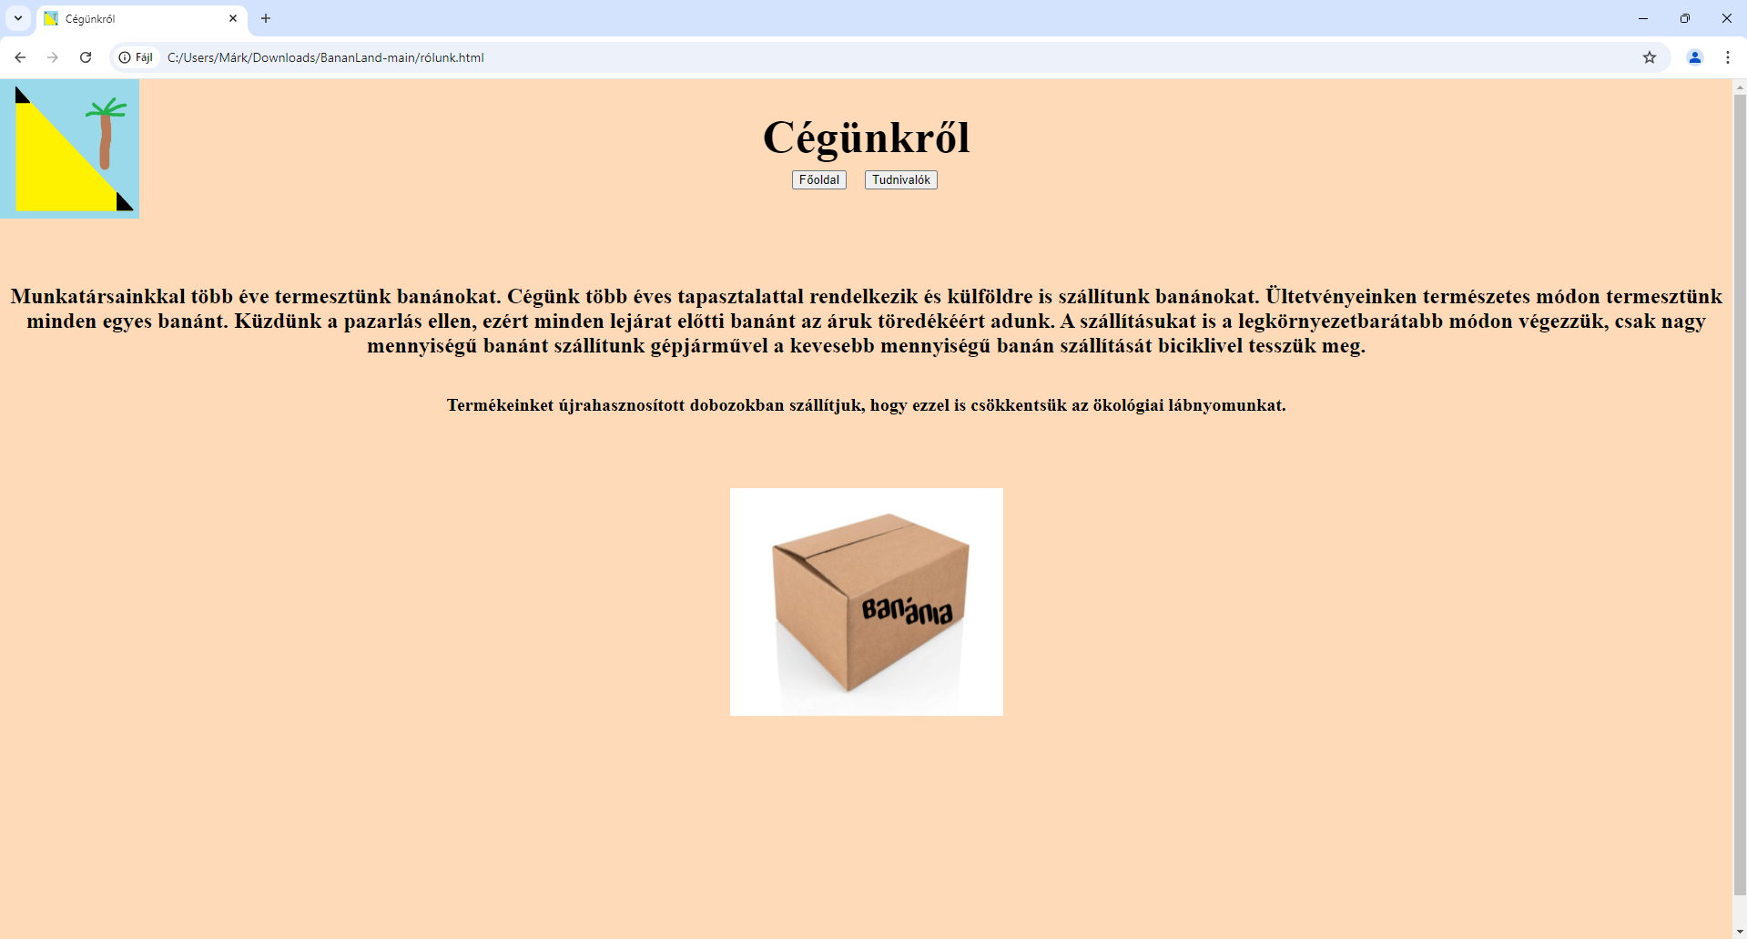

Slide 22

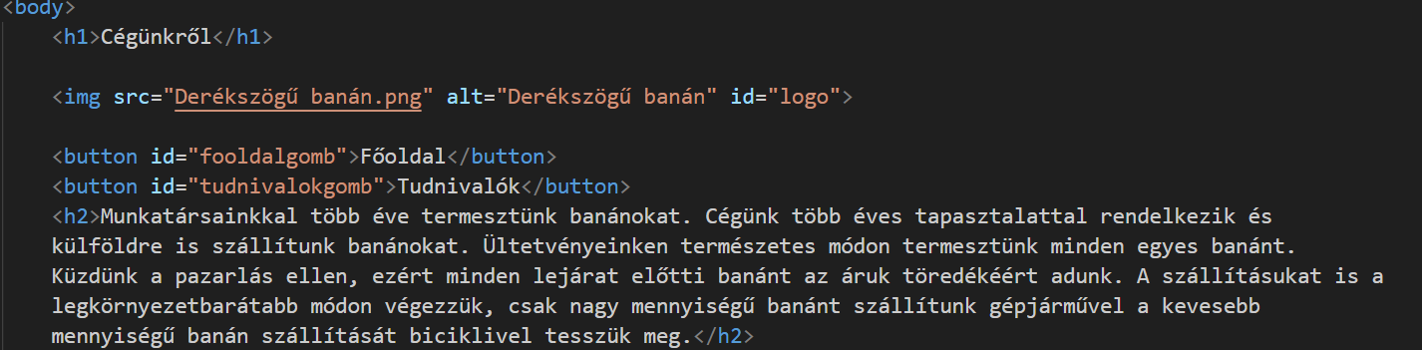
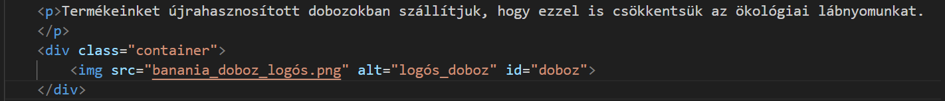

Slide 23

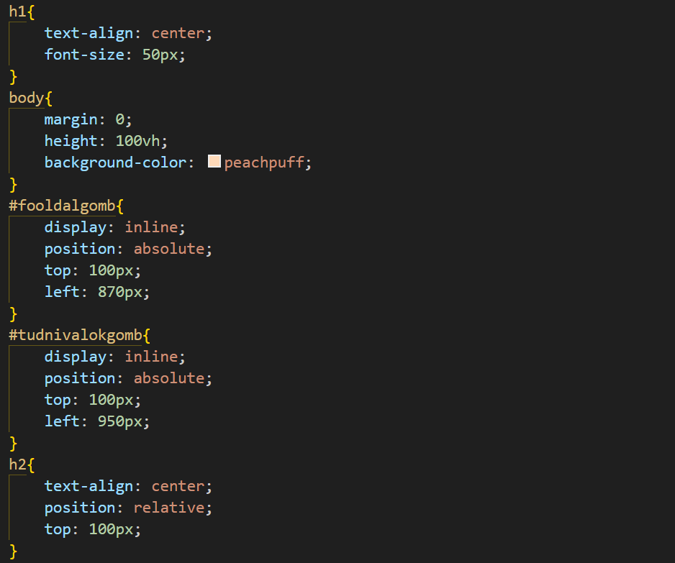
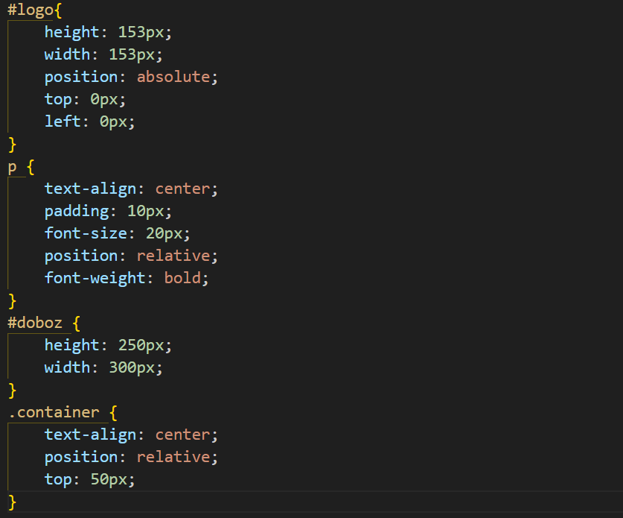

Slide 24

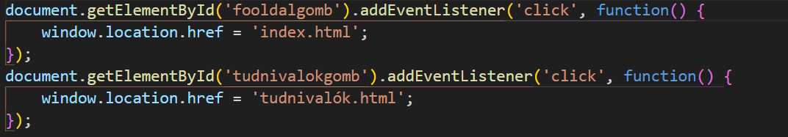

Slide 25
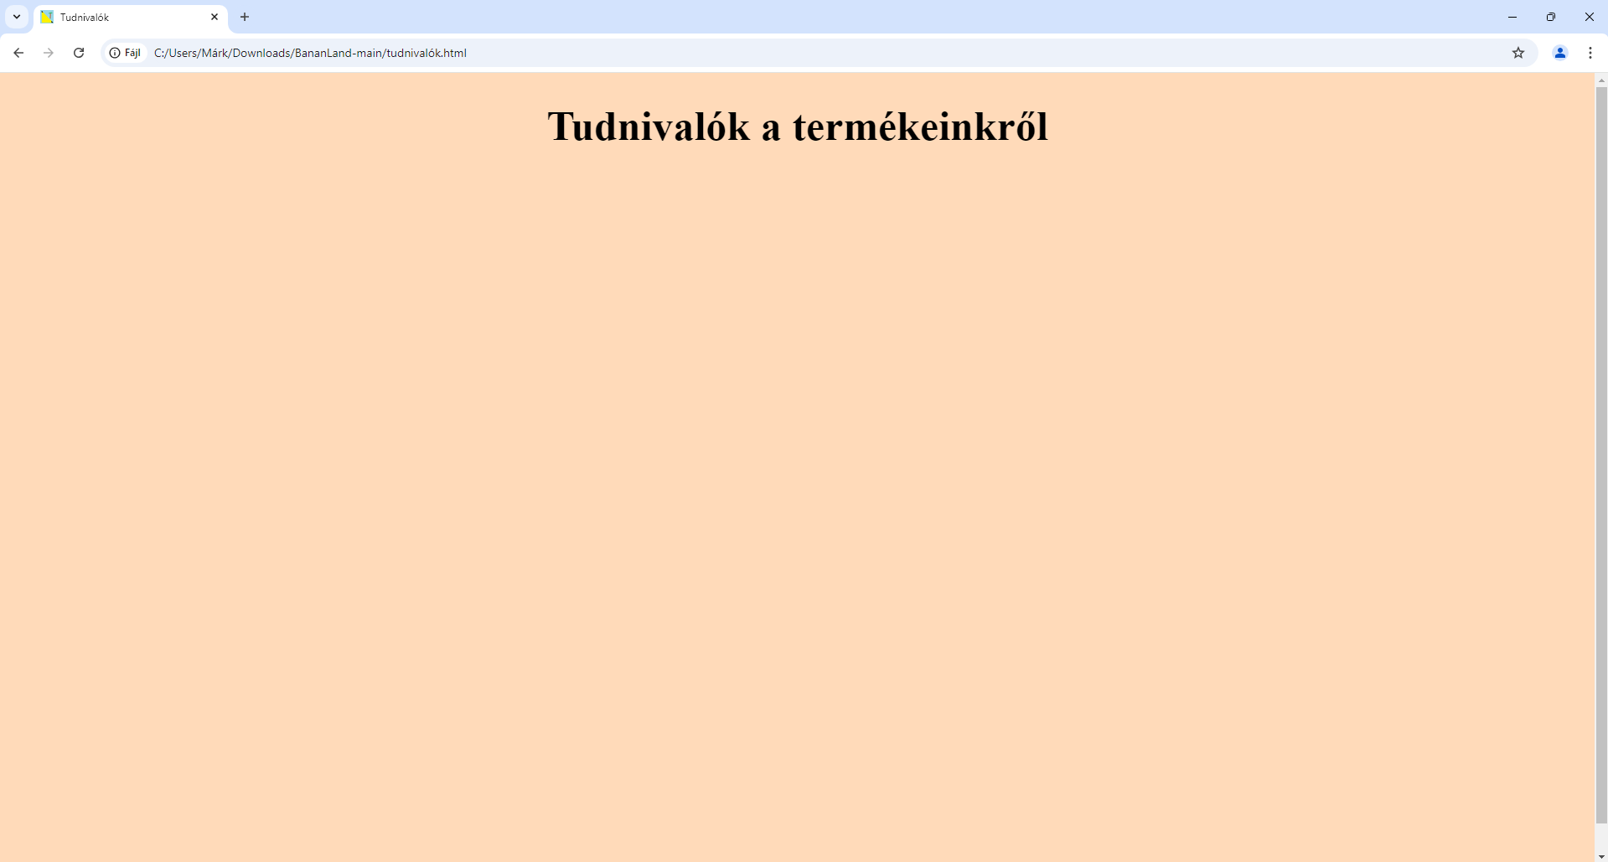
Tudnivalók oldal kezdetben

Slide 26
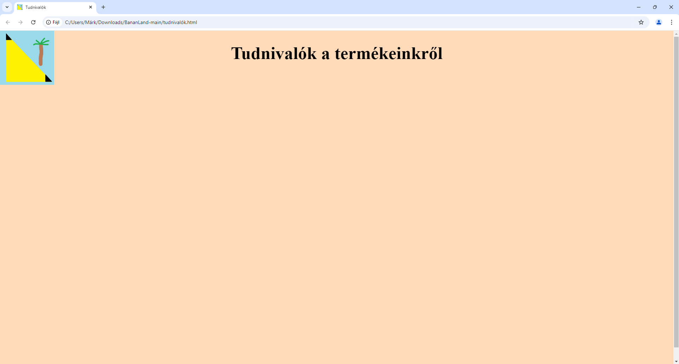

Slide 27
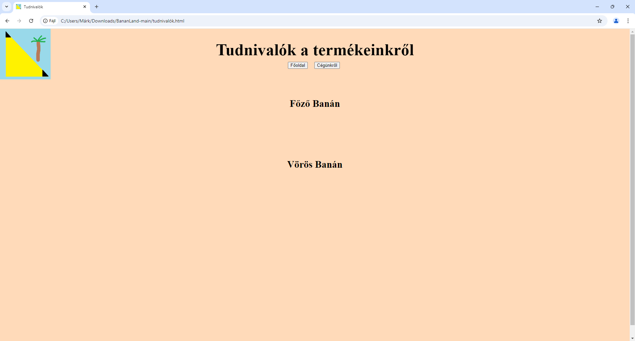

Slide 28
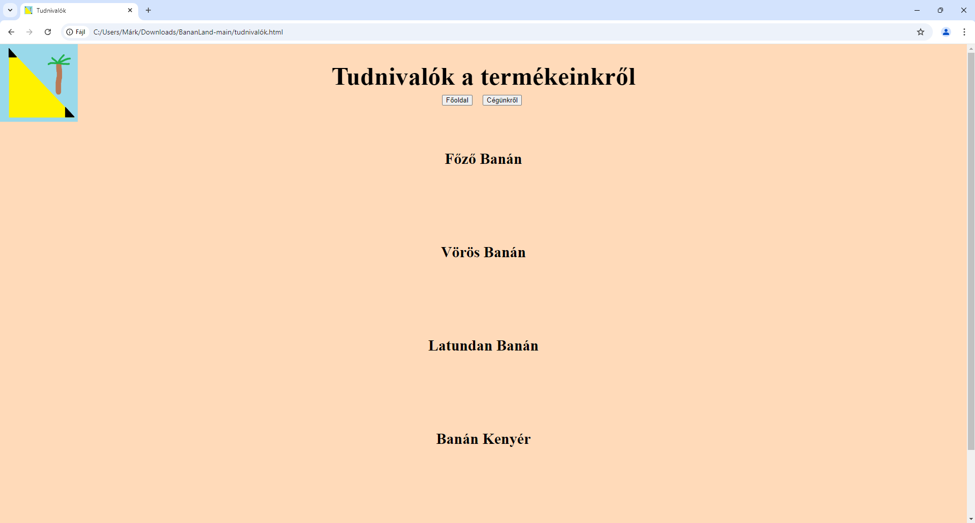
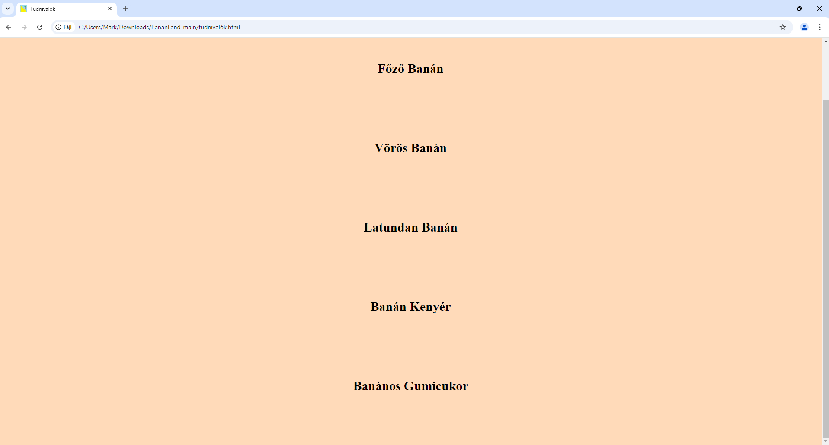
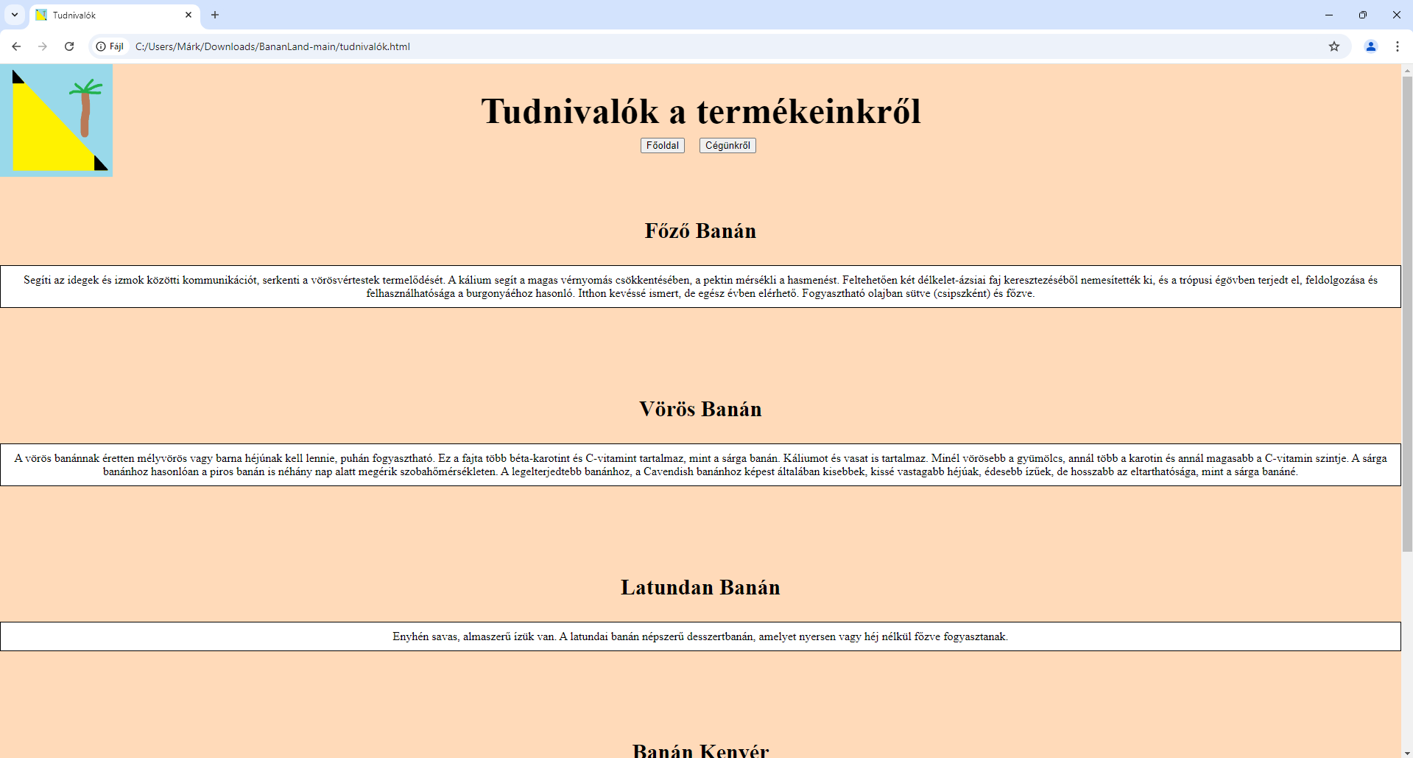
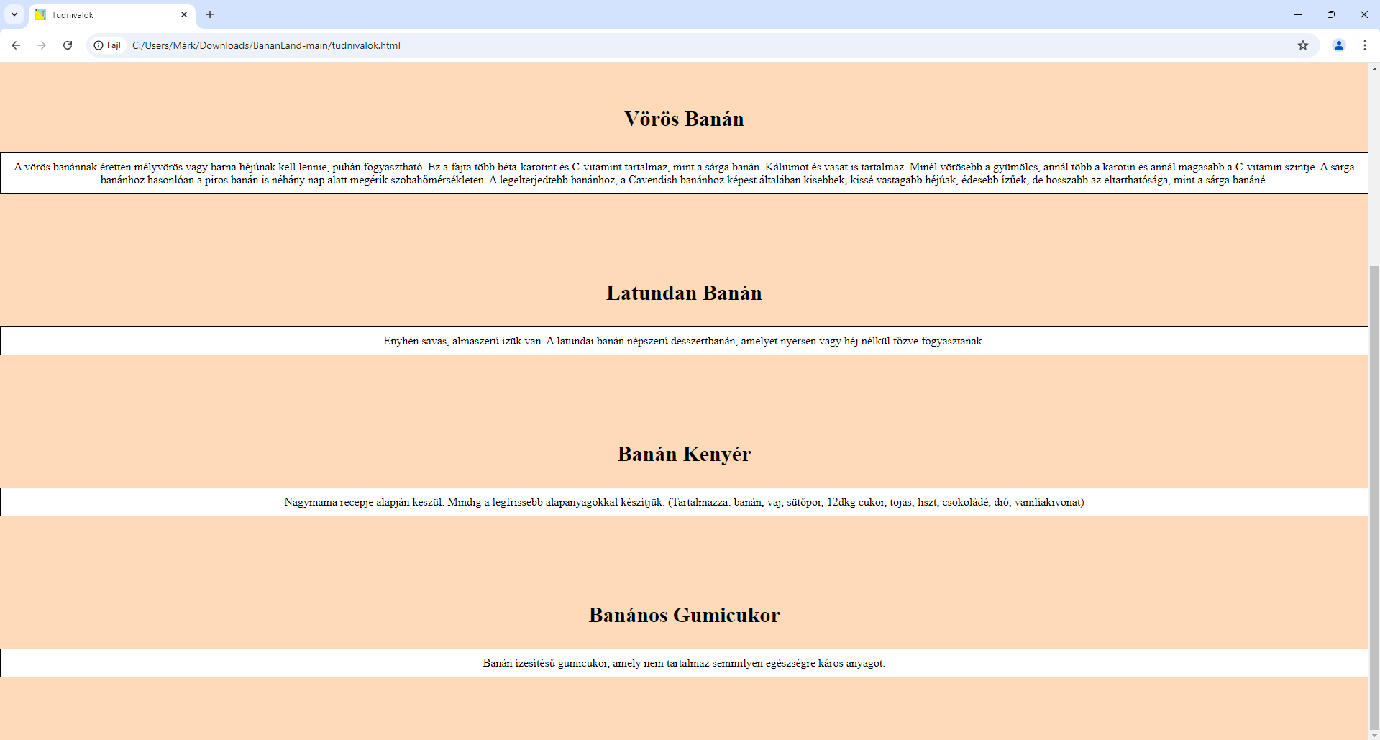

Slide 29
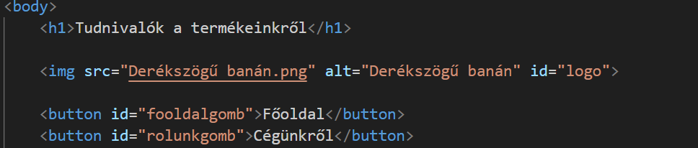
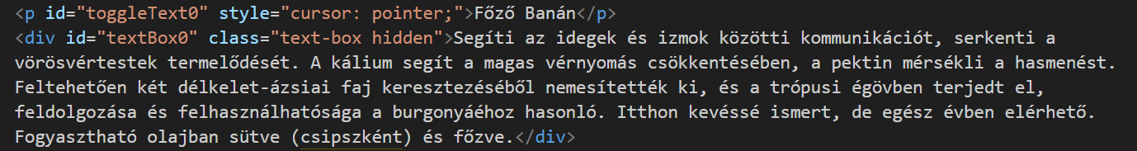
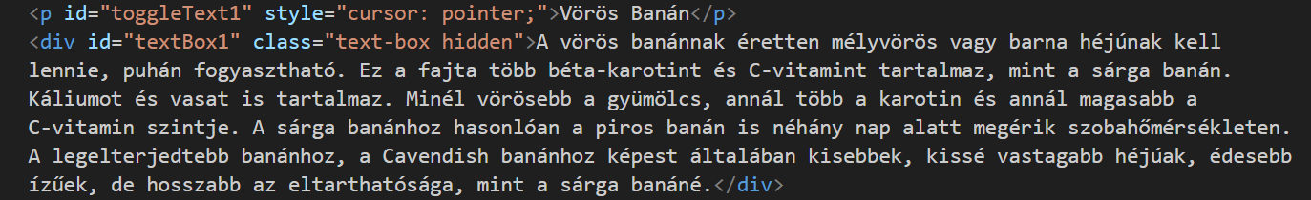

Slide 30
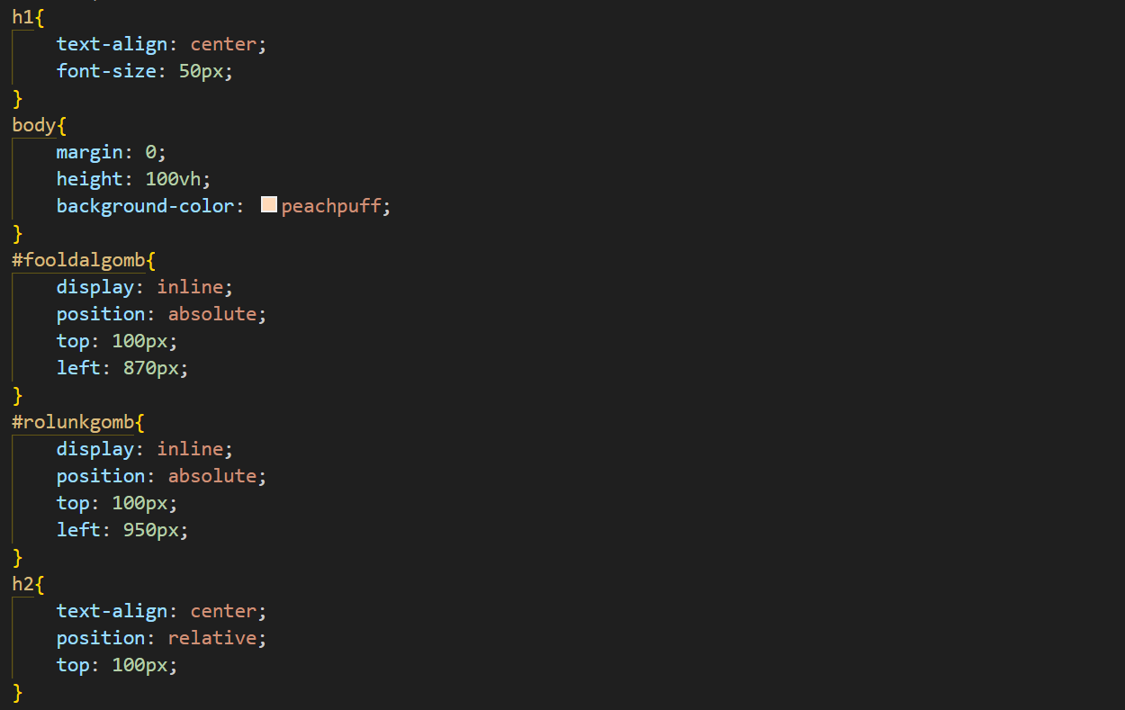
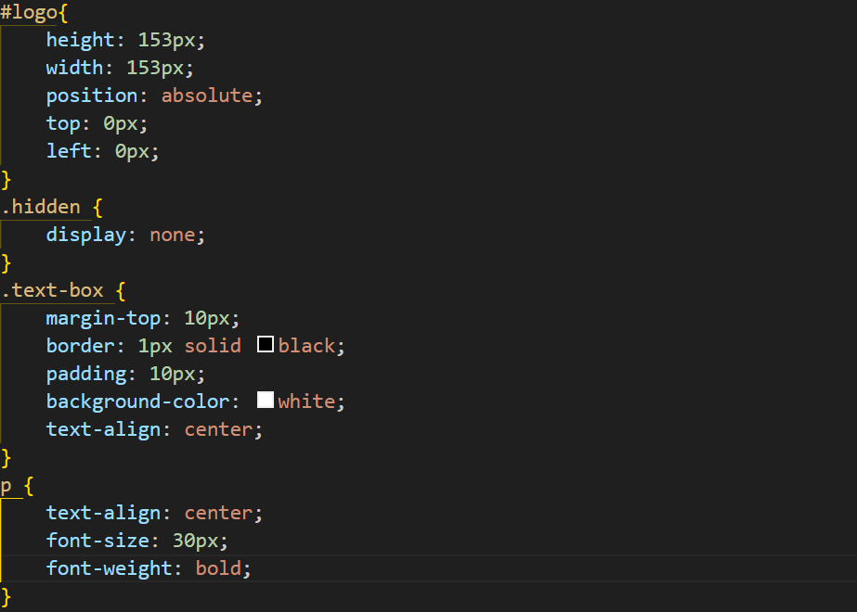

Slide 31
